Slide 1
Anwendungen der AR: Education Praktische Anwendungen
Tobias Klingenberg
04.07.2024
Supervisor: David A. Plecher

Slide 2
Inhalt
Einleitung
Warum AR / Entwicklung
AR-Tools und Plattformen
Anwendungen in verschiedenen Bildungsstufen
Primär, Sekundär
Hochschule
Weiterbildung in der Industrie
Fallstudien / reale Beispiele
Demo

Slide 3
Einleitung
Demo
Themen
Augmented Reality
Science Education
Reading and Literacy Skills
Mathematic Education
Special Education
Teacher' and Parents' Perception
History/ Social Science Education
Language Education
Case Study 1
[1]
Notes:
Special: Bildung für Personen mit Lernhilfsbedürfnissen
Teachers Perception: Akzeptanz und Meinung von Lehrberechtigten

Slide 4
Warum AR in Bildung?
Stärkere Gedächtnisleistung
Visuelle, interaktive Inhalte
Personalisiertes Lernen
Individuell an Bedürfnisse anpassbar
Kontextualisierte Lernerfahrungen
Anwenden von theoretischem Wissen in simulierten Umgebungen
Hohe Motivation
Spielerische Ansätze
[2], [3]

Slide 5
Entwicklung bis 2024
Immer höhere Nachfrage
Wachstum durch:
Generelles Bedürfnis nach technologischen Innovationen
Abheben von konservativen Bildungsmethoden
Akzeptanz durch COVID-19
Umstellung auf Fernunterricht
Immersives Lernen trotz räumlicher Trennung
[W1]
Notes:
Graph: Anzahl and Veröffentlichungen des Jahres

Slide 6
Entwicklung bis 2024
Erste Integration
Experimentell
Machbarkeit / Potential Forschung
Mobile Technologie
(Tablets, Smartphones)
Google Glass
Kostengünstigere Plattformen
(Google Expeditions)
Verbesserte Hardware (Meta Quest, Vision Pro) Anpassung and Lerninhalte
1990-2000
2010er
2020er
2024
[4]

Slide 7
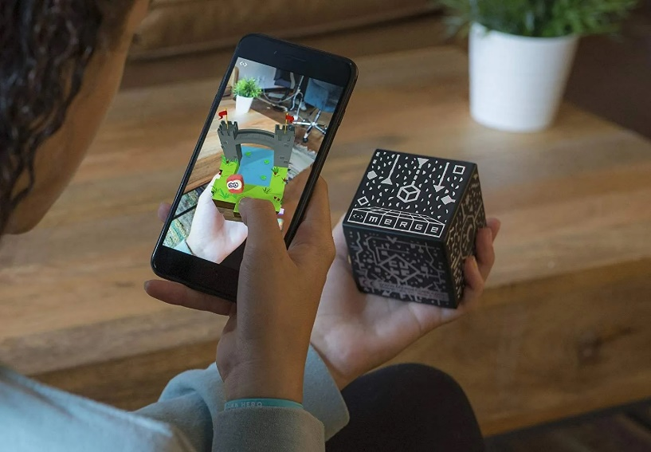
AR Tools und Plattformen
Sinnvolle Hard- und Software
Kriterien
Günstig
Weit verbreitet
Benutzerfreundlich
Vielseitig einsetzbar
Ggf. bereits vorhanden (Siehe Demo)

Slide 8
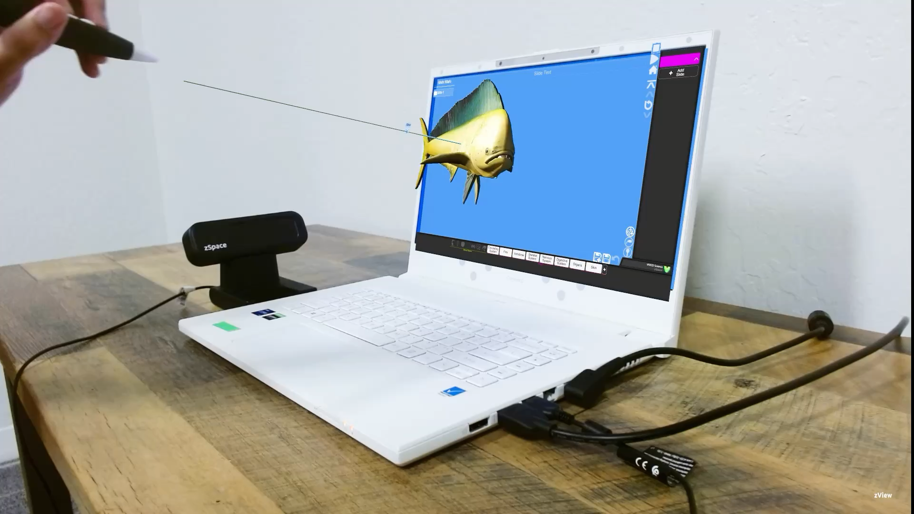
AR Tools und Plattformen
Hardware
ARCore / LiDAR fähige Tablets / Smartphones (Schule)
AR-Brillen / Headsets (Uni, Industrie)
Spezialisierte AR Education Hardware (Merge Cube, ZSpace)
Software
Google Expeditions
Metaverse
Fachspezifisch
Anatomy 4D
Labster
CoSpaces Edu
ZSpace [W2]
Notes:
Google Expeditions: virtuelle Klassenausflüge

Slide 9
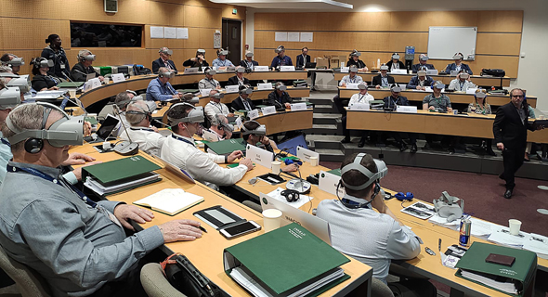
Virtuelle Klassenräume
Vor Ort (Sekundär) Einsatz von AR-Hardware gemeinsam im Klassenraum
Parallel „normaler“ Unterricht
Unterstützende Aufgabe
Visualisierung des Themas
Kleine Aufgaben zum lösen
INSEAD and Actiview's classroom.

Slide 10
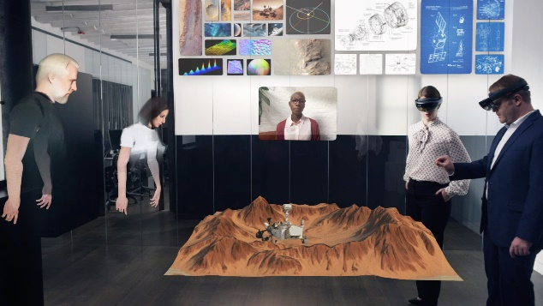
Virtuelle Klassenräume
Von Zuhause (Primär) Augmentieren einzelner Personen oder ganzer Räume in einen anderen Raum Potential:
Fernunterricht aufgrund von
Quarantäne (Pandemisch, Individuell)
Unzureichend vorhandener Infrastruktur (Teilweise unzumutbaren Schulentfernungen)
Hürden:
Noch nicht vollständig entwickelte Technik (teuer)
Echtzeit Scannen von ganzen Personen und Räumen
Exemplarisch [W3]
[5]

Slide 11
Anwendungen in Bildungsstufen
Grundbildung (K-12 Education)
Motivationsbedingt (Gamification)
Komplexe Konzepte visualisieren (Geschichte, Biologie, Physik)
Projektarbeiten, soziales Lernen
Herausforderungen:
Kosten, mangelnde technische Unterstützung, Lehrerfortbildung
Sinnvolle Integration in bestehenden Lehrplan
[2], [6]

Slide 12
Anwendungen in Bildungsstufen
Hochschule
Visualisierung von traditionell schwer greifbaren Konzepten
v.A. Medizin, Ingenieurwesen, Naturwissenschaften, Architektur
Experimentelles Lernen (Labor)
Realistische Simulationen und Übungsmöglichkeiten (Medizin Praktika, Chemie Laboranten, Maschinenbau)
[2], [7]

Slide 13
Industrie
Komplex, industrielle Prozesse visualisieren
Weiterbildung von Technikern auf spezielle, neue Maschinen und Systeme
Echtzeitinformationen und Anweisungen bei Wartungs- und Reparaturarbeiten
Schulung durch Remote-Unterstützung
Herausforderungen:
Hohe Investition und technische Infrastruktur

Slide 14
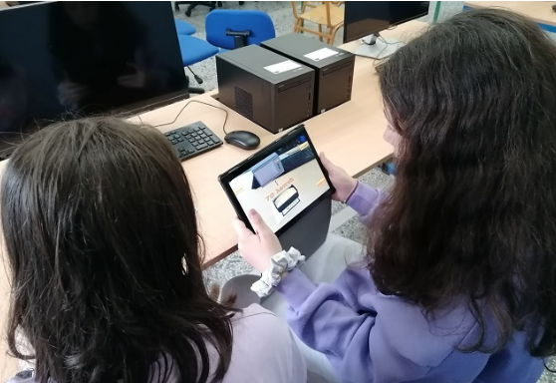
Fallstudie - Primär
Cooking Math
Lehren von grundlegenden mathematischen Aufgaben (Griechisches Curriculum)
Basiert auf „Kochaufgaben“ (Rezepte)
[8]

Slide 15
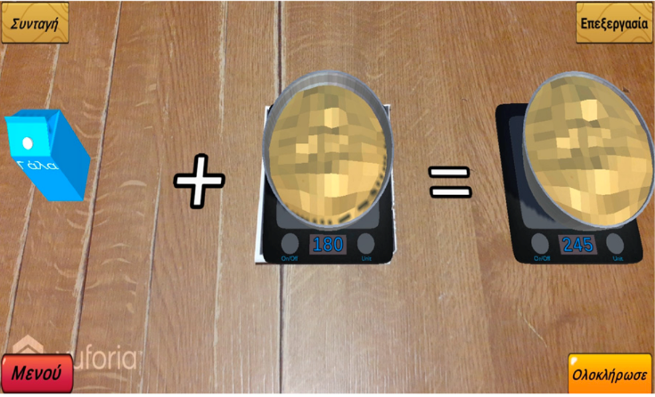
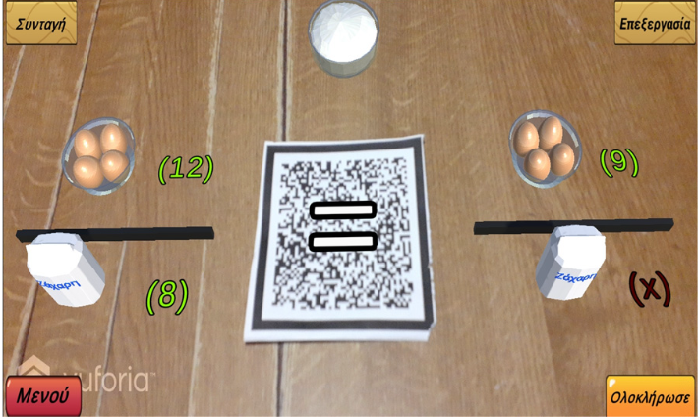
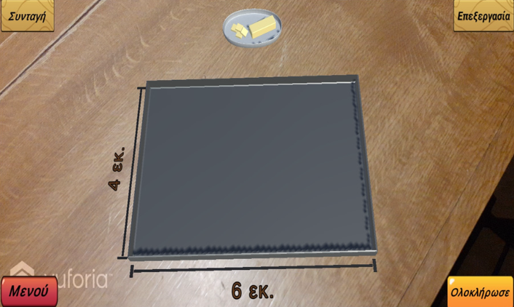
Fallstudie - Primär
Gleichungen
Rationale Zahlen
Geometrie
[8]

Slide 16
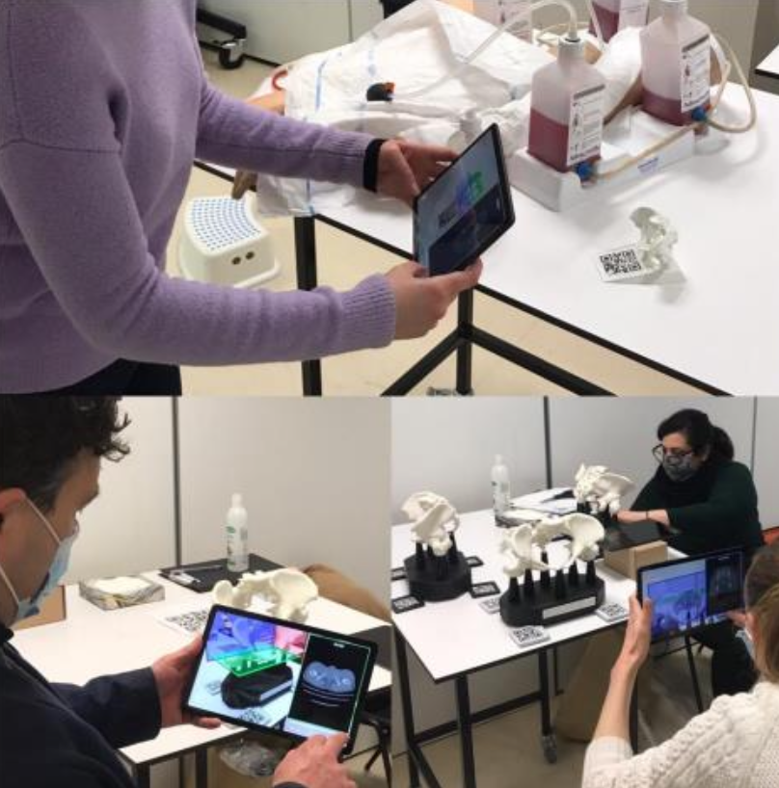
Fallstudie - Hochschule
University of Edinburgh‘s Medical School
EdAR
Unterrichten von X-Ray Methoden an komplexen Körperteilen (Becken)
[9]

Slide 17
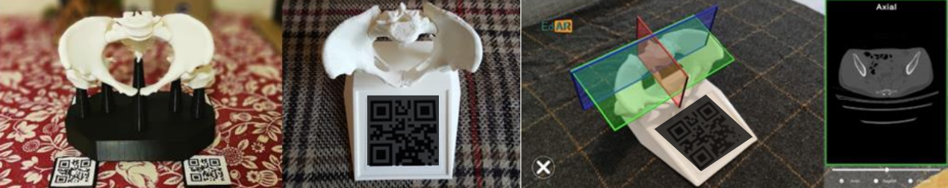
Fallstudie - Hochschule
Modifzierung der axial, coronal und sagittalen Ebenen
Anzeigen der möglichen X-Ray Ergebnisse
[9]

Slide 18

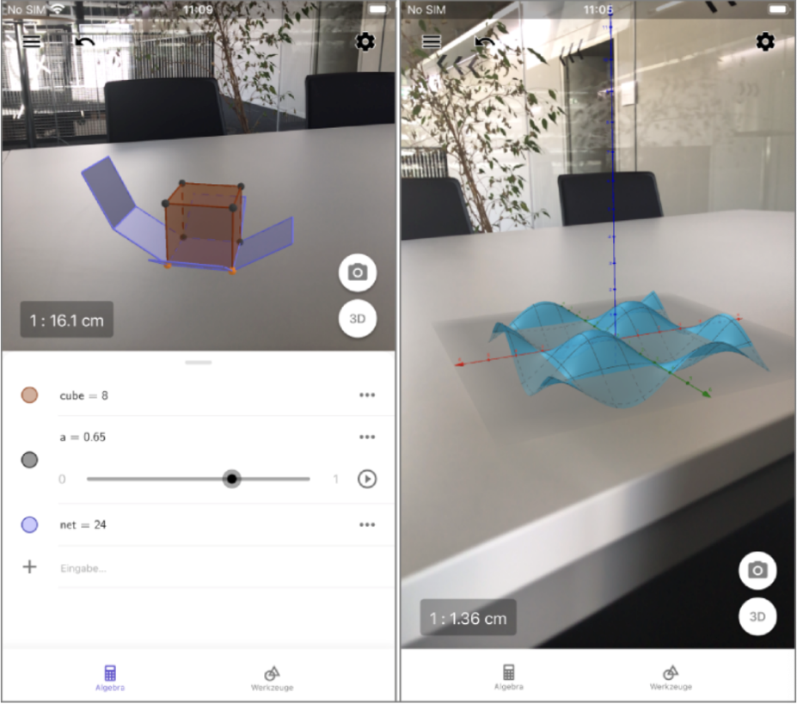
Fallstudie - GeoGebra
GeoGebra AR (ARCore)
3-dimensionale Objekte
Vektorräume
Visualisierung im Unterricht
Anwendungsaufgaben
[W4]

Slide 19

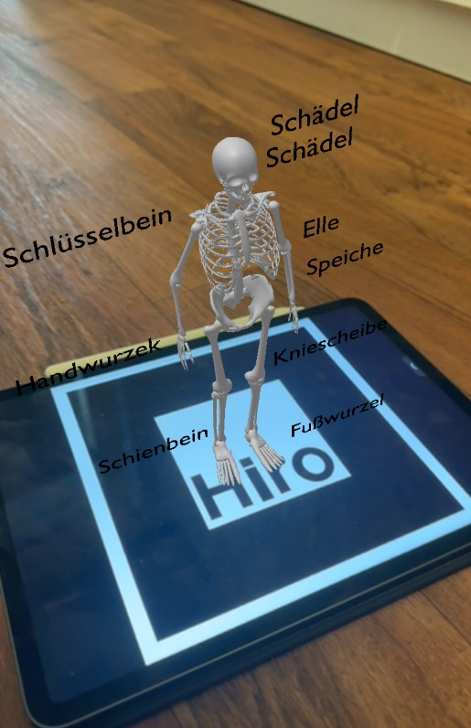
Demo
lydr.io/ar
© AR.js
[W5]

Slide 20



© AR.js
[W5]
3D Model Copyright: https://www.turbosquid.com/3d-models/human-skeleton-1-587567
+
Tobias Klingenberg

Slide 21
Literaturquellen
[1] H. Cetin, “A Systematic Review of Studies on Augmented Reality Based Applications in Primary Education”, IJELS, 2022
[2] Dunleavy, M., Dede, C., & Mitchell, R. (2009). "Affordances and Limitations of Immersive Participatory Augmented Reality Simulations for Teaching and Learning". Journal of Science Education and Technology.
[3] Santos, M. E. C., Chen, A., Taketomi, T., Yamamoto, G., Miyazaki, J., & Kato, H, "Augmented Reality Learning Experiences: Survey of Prototype Design and Evaluation". IEEE Transactions on Learning Technologies, 2014
[4] Bacca, J., Baldiris, S., Fabregat, R., Graf, S., & Kinshuk, "Augmented Reality Trends in Education: A Systematic Review of Research and Applications". Educational Technology & Society, 2014
[5] J. Zhang, G. Li, Q. Huang, Q. Feng and H. Luo, „Augmented Reality in K–12 Education A Systematic Review and Meta-Analysis of the Literature from 2000 to 2020”, MDPI, 2022

Slide 22
Literaturquellen
[6] Akçayır, M., & Akçayır, G., "Advantages and challenges associated with augmented reality for education: A systematic review of the literature". Educational Research Review, 2017
[7] Chen, P., Liu, X., Cheng, W., & Huang, R. ,"A review of using augmented reality in education from 2011 to 2016". Innovations in Smart Learning, 2017
[8] Volioti, Christina, Christos Orovas, Theodosios Sapounidis, George Trachanas, and Euclid Keramopoulos. "Augmented Reality in Primary Education: An Active Learning Approach in Mathematics" Computers 12, 2023
[9] D. Korre and A. Sherlock, „Augmented reality in higher education: a case study in medical education“, EdAR, Immersive Learning Research Network, 2023

Slide 23
Webquellen
[W1] https://www.marketresearchfuture.com/reports/ar-vr-in-education-market-10834 (letzter Zugriff 03.07.2024 20:38)
[W2] https://zspace.com/ (letzter Zugriff 03.07.2024 20:38)
[W3] https://www.wired.com/story/spatial-vr-ar-collaborative-spaces/ (letzter Zugriff 03.07.2024 20:38)
[W4] https://www.geogebra.org/m/agpb7bq7 (letzter Zugriff 03.07.2024 20:38)
[W5] https://ar-js-org.github.io/AR.js-Docs/ (letzter Zugriff 03.07.2024 20:38)

